Slide 1

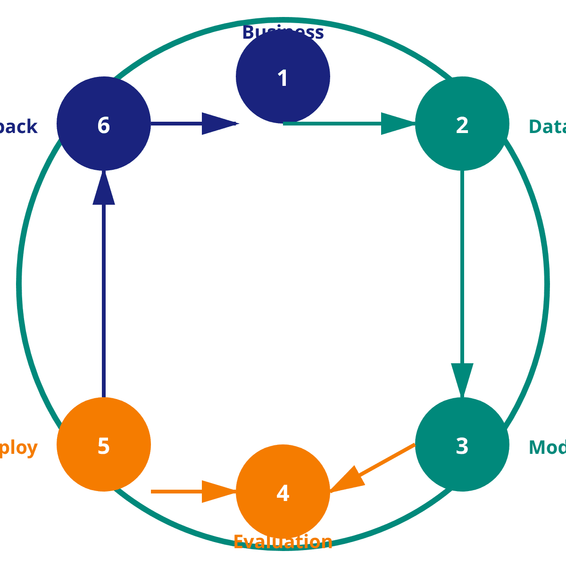
Correlação Funcional de Sentimentos em Apps Bancários
API para Priorização de Backlog e Deploy
Uma Abordagem Estruturada com o Modelo CRISP-DM
Apresentador: Simone Rossetti Nobre Naxara

Slide 2

Entendimento do Negócio
Business Understanding
📊
🎯
✓
O Problema
O Objetivo
Critérios de Sucesso
Alto volume de avaliações negativas impactando a reputação e satisfação do cliente.
Converter o feedback textual não estruturado em um backlog de desenvolvimento priorizado e acionável.
Desenvolvimento de uma API funcional com alta acurácia e integração com ferramentas de gestão.
72.76% das críticas são negativas
Redução do tempo de resposta
Acurácia F1-Score > 80%
Reclamações recorrentes: 'não funciona', 'problema com', 'não abre', 'app trava', 'muito lento'.
Suporte à decisão de deploy e prevenção de regressões.
Integração com Jira/AzureDevOps para priorização automática de backlog.
✓ Dataset Validado: 1000 avaliações classificadas manualmente

Slide 3
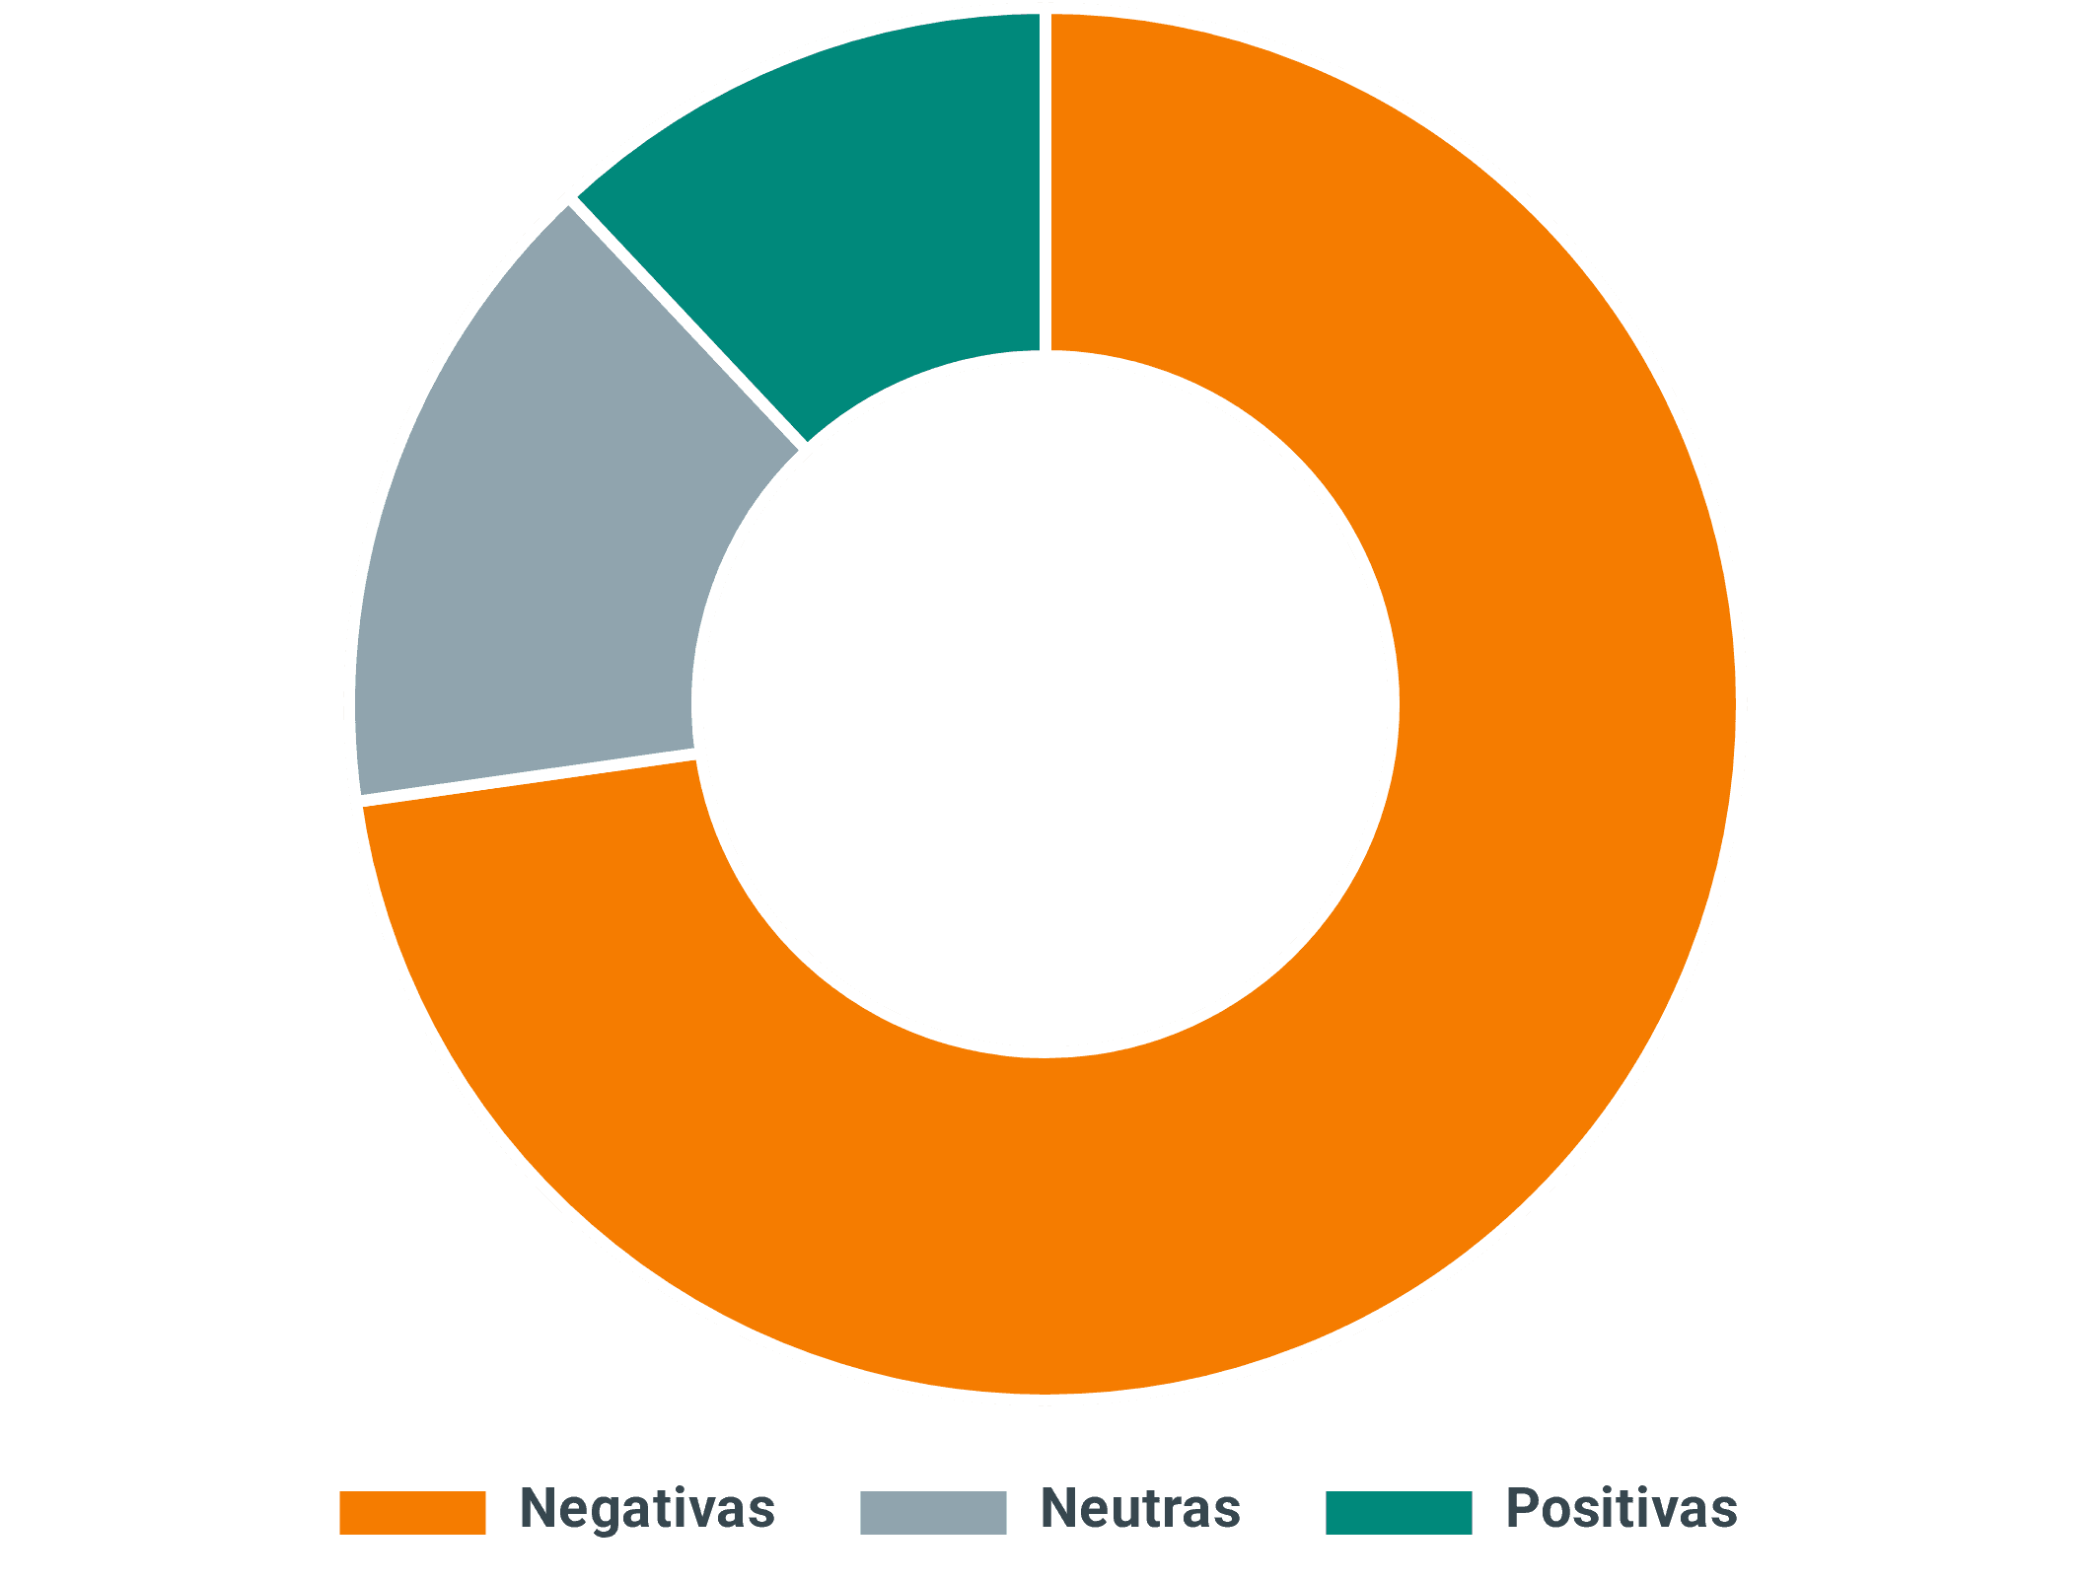
Entendimento dos Dados
Data Understanding
📱 Fonte de Dados
Avaliações e comentários de usuários de aplicativos bancários (Bradesco e Santander) nas lojas Play Store e Apple Store.
📊 Natureza dos Dados
Dados textuais não estruturados (Big Data textual) com volume massivo de comentários e avaliações.
🔍 Análise Inicial
Reclamações recorrentes: 'não funciona', 'problema com', 'não abre', 'app trava', 'muito lento'.
72.76% das críticas são Negativas
⚠️ Desafio Principal
Correlacionar o sentimento com funcionalidades específicas (PIX, Login, Pagamentos) para ação estratégica.
✓ 1000 avaliações classificadas manualmente por humanos

Slide 4
Preparação dos Dados
Data Preparation
Etapas de Pré-processamento
1
→
2
→
3
→
4
Limpeza
Normalização
Tokenização
Lematização
Detalhes: Remoção de caracteres especiais, emojis e stop words → Conversão para minúsculas e padronização → Divisão em tokens → Redução a forma canônica das palavras
Feature Engineering
Estrutura do Dataset
Conversão de texto em vetores numéricos para processamento por algoritmos:
Volume: Meta de mais de 10.000 comentários para treinamento e validação
TF-IDF Term Frequency-Inverse Document Frequency para identificar palavras-chave relevantes
Rotulagem: Criação de rótulos de negócio (funcionalidades: PIX, Login, Pagamentos, etc.) para comentários negativos
• 16 categorias funcionais identificadas • Classificação múltipla (múltiplas categorias por avaliação) • 291 avaliações negativas com categorias funcionais
Word Embeddings Representação densa de palavras capturando semântica e contexto
Objetivo: Permitir o treinamento do modelo de correlação funcional

Slide 5

Modelagem
Modeling
🧠 Abordagem Metodológica
📊 Pipeline de Processamento
Classificação e Extração de Features via **Large Language Model (LLM)**.
Utilização de **Prompt Engineering** para mapear o sentimento para funcionalidades específicas (zero-shot learning).
1
Triagem de Polaridade
Modelo DistilBERT SA (Hugging Face) classifica o sentimento como Negativo, Neutro ou Positivo.
📋 Método Detalhado: 1. Análise de Sentimentos: • Modelo: cardiffnlp/twitter-xlm-roberta-base-sentiment • Framework: Hugging Face Transformers • Parâmetros: Batch size 16, Temperature 0.3 2. Correlação Funcional: • Modelo: GPT-4o (OpenAI) • Técnica: Prompt Engineering (zero-shot learning) • Abordagem: Classificação múltipla • Parâmetros: Max tokens 200, Temperature 0.3 3. Taxonomia: 16 categorias funcionais (PIX, Login/Autenticação, Performance, Interface/Usabilidade, Empréstimos/Crédito, Pagamentos/Boletos, Saldo/Extrato, Atendimento, Cadastro/Conta, Investimentos, Segurança, Notificações, Questões geográficas, Placas/Veículos, Tarifas/Cobranças, Outros)
⚙️ Algoritmo Escolhido
↓
**LLM (ex: GPT-4, Gemini, Llama)**
Flexibilidade e Extração de Features Complexas
2
Correlação Funcional via LLM
LLM (Prompt Engineering) categoriza o comentário para uma funcionalidade (Login, PIX, etc.) e extrai o sentimento implícito.
Justificativa: Capacidade de **zero-shot learning** para categorizar funcionalidades sem treinamento prévio e extrair o **sentimento implícito**.
↓
✓ Justificativa
A abordagem com LLM está alinhada com a Stack Técnica sugerida pelo gestor, focando em **categorização e extração** de features complexas do texto.
3
Storage e Saída
Armazenamento estruturado (Sentimento + Funcionalidade + Volume) em Neo4j (Grafo) e PostgreSQL.

Slide 6
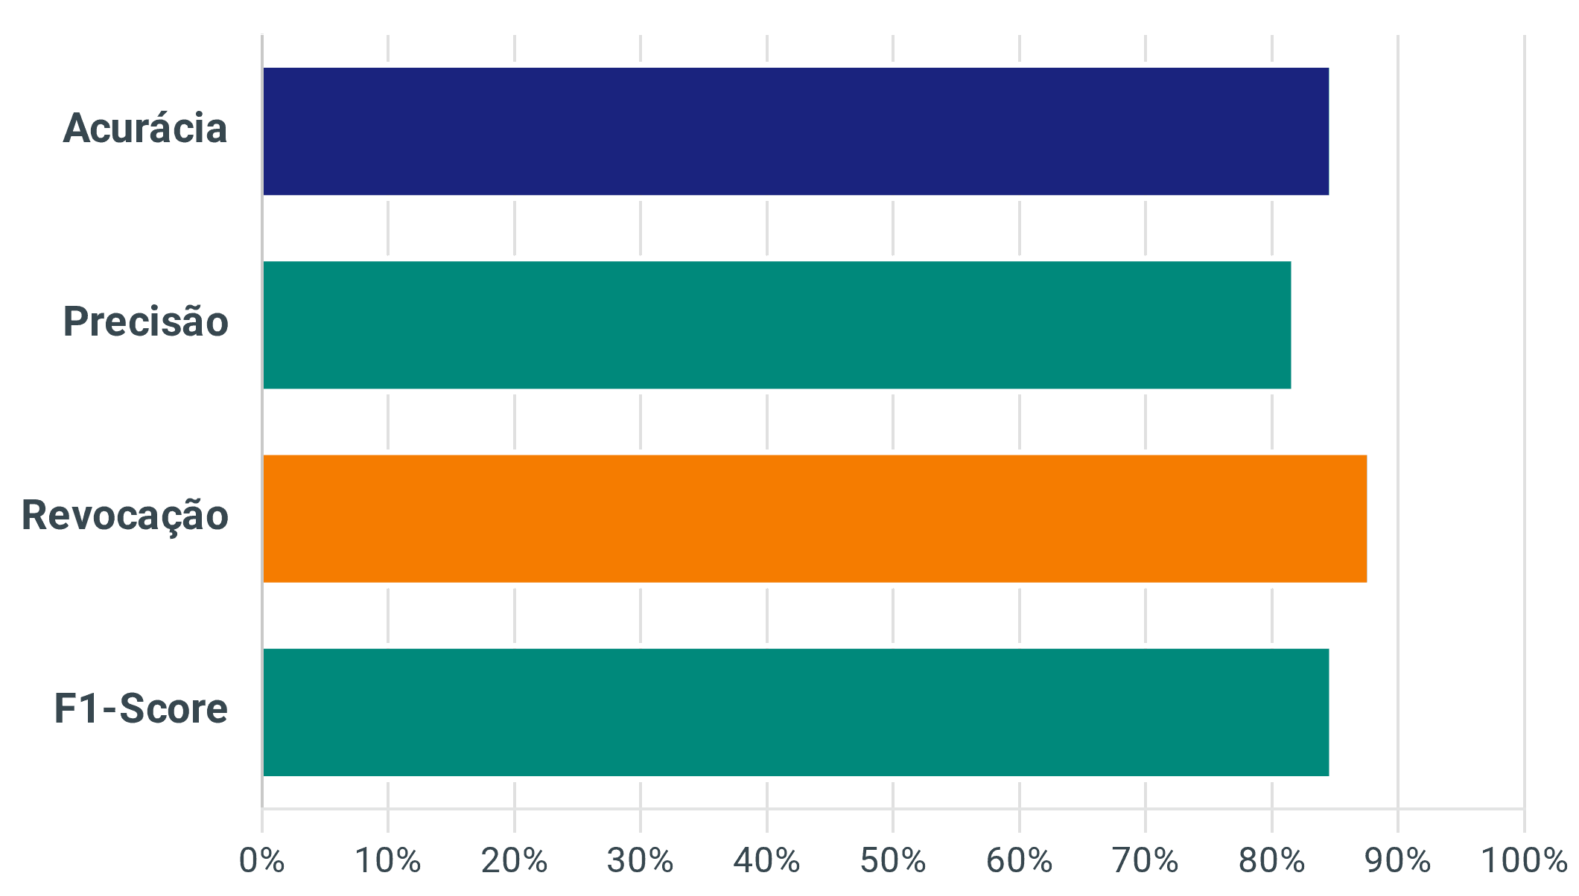
Avaliação
Evaluation
🎯 Foco Principal (LLM)
🔍 Desafio da Avaliação
Garantir a **qualidade da extração de features** e a **precisão da categorização funcional** do LLM.
A avaliação do LLM exige a criação de um **dataset de teste rotulado por humanos** para validar a qualidade do *prompt engineering* e a capacidade de extração de *features* complexas.
📊 Métricas de Validação
Acurácia
Medida geral de acerto do LLM na categorização funcional.
Precisão
Proporção de categorias funcionais corretas entre as classificações positivas.
✅ Validação com Base Humana: • Dataset: 1000 avaliações classificadas manualmente • Classificador: Carol (concluído) • Status: Aguardando segunda classificação 📊 Métricas a Calcular: • Acurácia do modelo de sentimento (DistilBERT vs. Humano) • Acurácia da correlação funcional (GPT-4o vs. Humano) • Inter-Annotator Agreement (Cohen's Kappa) 🎯 Resultados Esperados: • F1-Score > 80% por categoria • Acurácia geral > 85% em sentimentos
Revocação (Recall)
Proporção de reclamações funcionais reais que foram corretamente identificadas.
F1-Score
Métrica principal: equilíbrio entre Precisão e Revocação na tarefa de correlação.
✓ Resultados Esperados
Validação da eficácia do LLM na correlação e geração de um backlog priorizado que discrimina as funcionalidades com maior volume de sentimentos negativos.

Slide 7
Implantação
Deployment - Integração e Ação Estratégica
Fluxo de Integração da API de Correlação
1️⃣ Entrada
2️⃣ Processamento
3️⃣ Saída
4️⃣ Ação
API recebe novos comentários via webhook ou batch
→
→
JSON estruturado (Sentimento, Funcionalidade, Volume)
→
Ferramentas de gestão consomem dados para decisão
Pipeline: Polaridade + Correlação Funcional
📋
🚀
Priorização de Backlog
Gestão de Deploy
Criação automática de tickets para falhas críticas, ordenados por volume de reclamações e severidade do sentimento negativo.
Correlação de sentimentos negativos com versões do aplicativo, permitindo identificação imediata de regressões e decisão de rollback.

Slide 8

Transformando Feedback em Vantagem Competitiva
Conclusão e Próximos Passos
📅 Cronograma de Implementação
🔄 Ciclo de Melhoria Contínua
O projeto estabelece um ciclo virtuoso, transformando o feedback do cliente em um ativo estratégico para decisões de desenvolvimento.
1
Mês 1
Coleta e Preparação de Dados
2
Mês 2-3
Treinamento e Validação do Modelo
🎯 A Correlação Funcional
É a chave para atuação proativa das equipes de desenvolvimento, permitindo priorização inteligente de backlog.
3
Mês 4
Desenvolvimento e Integração da API
✅ Concluído: • Classificação manual de 1000 avaliações (Carol) 🔄 Em Andamento: • Receber segunda classificação manual • Calcular inter-annotator agreement • Comparar modelo vs. classificação humana 📅 Próximas Semanas: • Resolver discrepâncias entre classificadores • Ajustar prompts do LLM baseado em erros • Calcular métricas finais • Preparar dataset para treino/fine-tuning
🌉 A API como Ponte
4
Mês 5-6
Entrega Final do TCC
Conecta o Big Data textual à decisão de negócio, viabilizando a priorização e gestão de deploy.

Slide 9

Perguntas e Respostas
Discussão e Próximos Passos
💬
Vamos Conversar!
Obrigada por acompanhar esta jornada através do modelo CRISP-DM.
Suas perguntas, comentários e sugestões são fundamentais para refinar e aprimorar esta solução.
Qual é a sua pergunta?
📧 Contato
🎯 Próximos Passos
🔗 Integração
Simone Rossetti Nobre Naxara Pesquisadora | Data Science & Analytics
1. Aprovação do Projeto de Pesquisa 2. Coleta de Dados 3. Desenvolvimento da API
Jira | Azure DevOps | KnoolyIa Transformando Feedback em Ação

